Slide 1
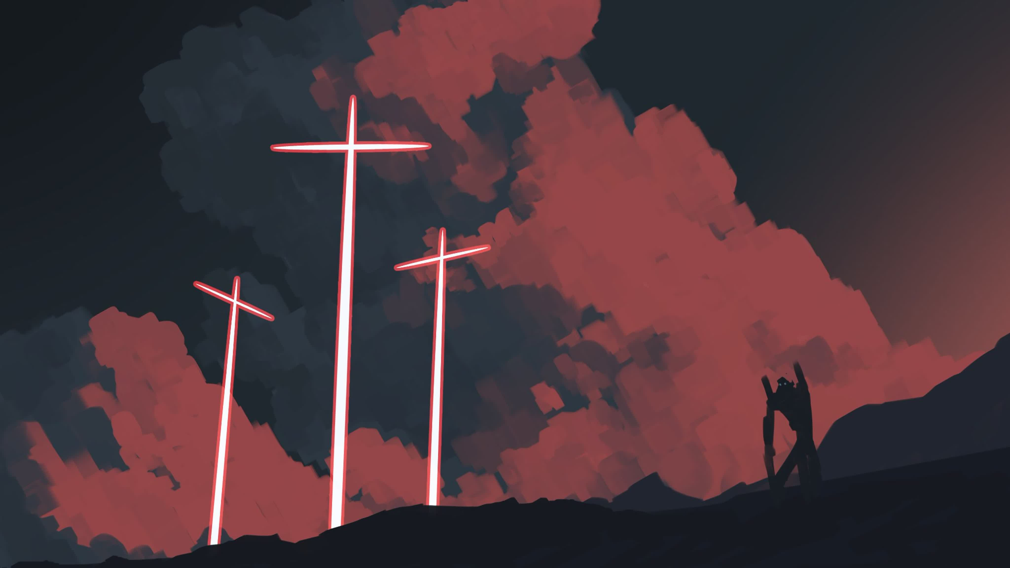
Kaworu_run
Выполнили:
Дробяскин
Носырева

Slide 2
Идея игры:
Раннер по мотивам аниме «Евангелион»

Slide 3
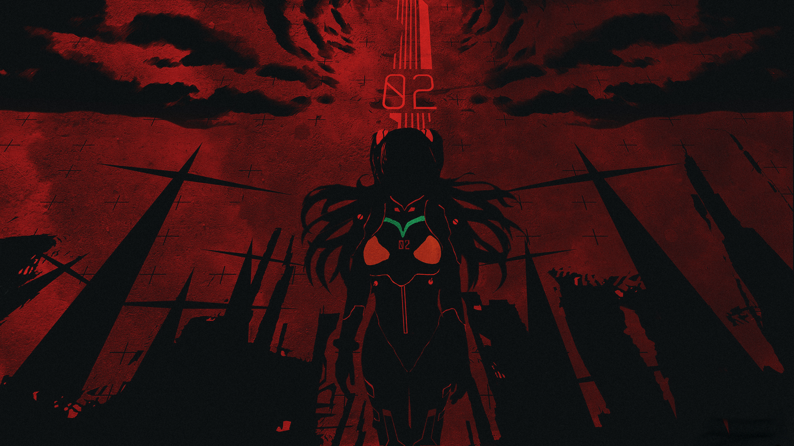
Использованные библиотеки:
pygame
os
sys
Этапы игры:
Окно загрузки
Игровой цикл
Окно выхода из игры
Классы:
Hero
Eva

Slide 4

Запуск игры

Slide 5
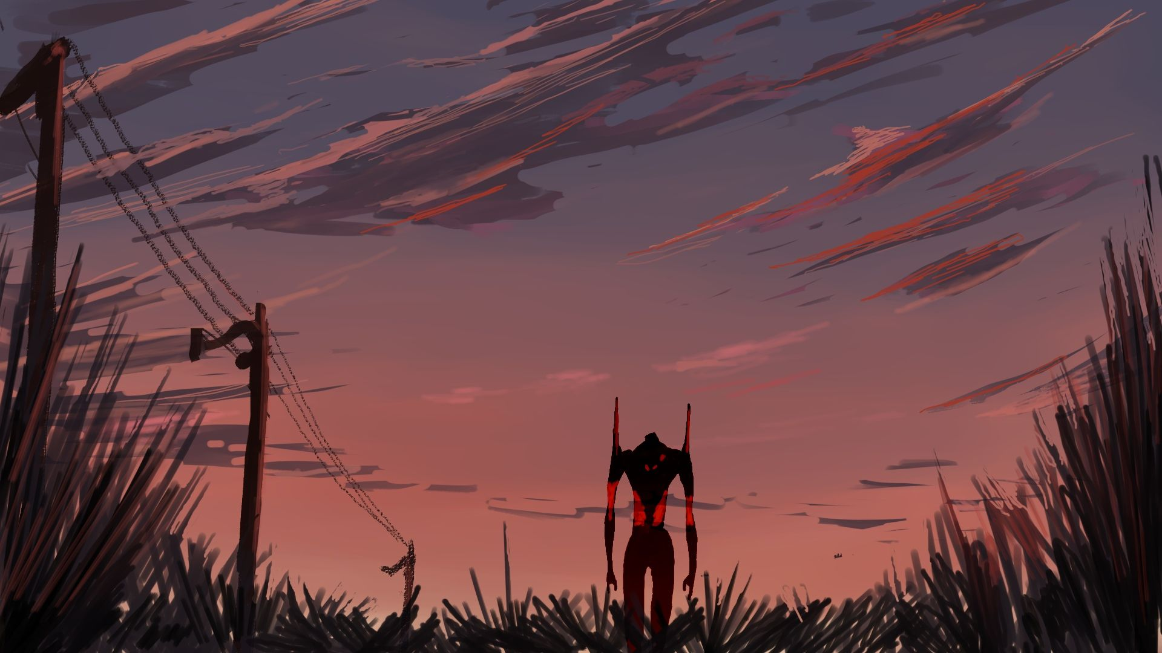
Спасибо за внимание

